Slide 1
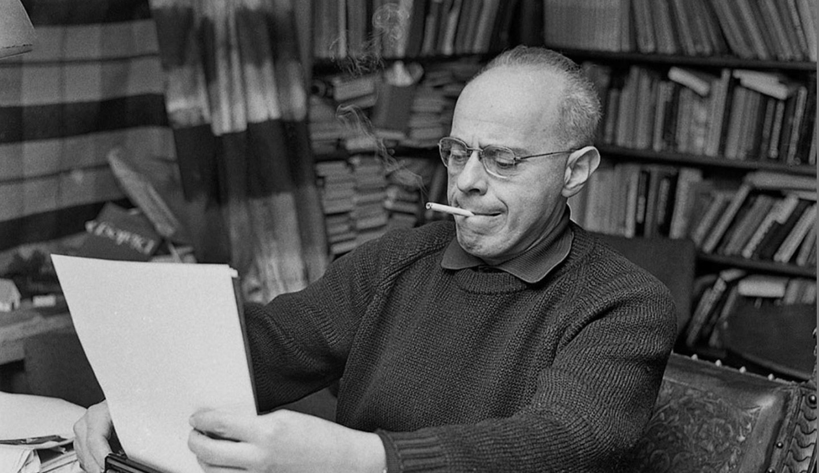
Stanislaw Lem
Notes:
Lem at home in Kraków, 1971. Photo by Jakub Grelowski/PAP.
https://www.inyourpocket.com/krakow/stanislaw-lem-what-to-read-by-pls-sci-fi-master_74442f

Slide 2
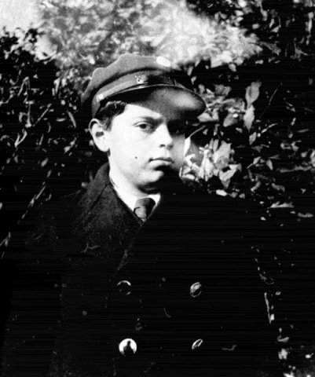
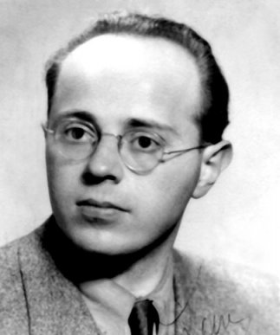
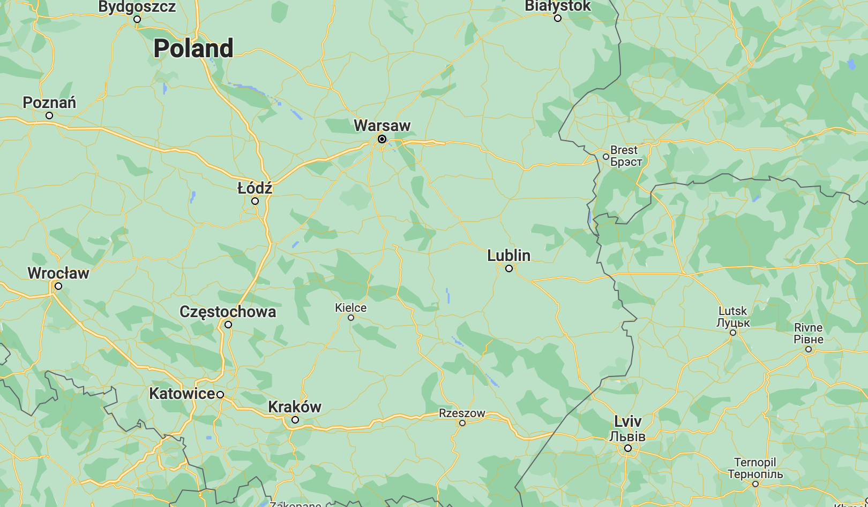
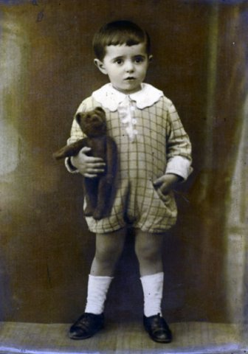
1921 – Lviv & 2006 – Krakow
Polonya – Ukrayna
Hitler – Stalin
Savaşlar & Soykırım
Notes:
Photos:
https://english.lem.pl

Slide 3
Lviv’de hayat … 1921-1946
Samuel Lem ve Sabina Wolner & Yahudi bir aile
Teknik üniversiteye girmek istedi ancak tıp fakültesinden kabul aldı (1940).
”Oraya dolaylı yoldan vardım, çünkü başta daha ilgi çekici bulduğum politeknik üniversitenin giriş sınavlarına katılmıştım. Sınavı kazandım ancak yanlış sosyal sınıfa (babam zengin bir laringologdu, yani burjuvaya) ait biri olduğumdan kabul edilmedim. Babamın bağlantılarını kullanması ve ünlü bir biyokimyacı olan Profesör Parnas’ın yardımlarıyla biraz gönülsüzce de olsa tıp fakültesine girmiş oldum.”1
Tıp Fakültesi – eğitimi 1943’teki Alman istilasıyla sekteye uğradı. Bu sürede tamirci ve kaynakçı olarak çalıştı.
1944’te Sovyetler
1946’da Ukrayna’ya eklenme ve Krakow’a göç
Tıp eğitimini tamamlar ancak …
“Ordu tüm arkadaşlarımı aldı – hem de bir iki seneliğine değil tüm ömürleri boyunca…”2
Notes:
1
I got there in an indirect way, since I first took the entrance exam at the polytechnic, which I thought was more interesting. I passed the exam but as a representative of the "wrong social class" (my father was a wealthy laryngologist, i.e. bourgeois) I was not accepted... My father made use of his connections and with the help of professor Parnas, a famous biochemist, I started studying medicine - albeit half-heartedly. Highcastle
2
The army took all of my friends - not for one year or two, but they were to stay in the army forever.

Slide 4
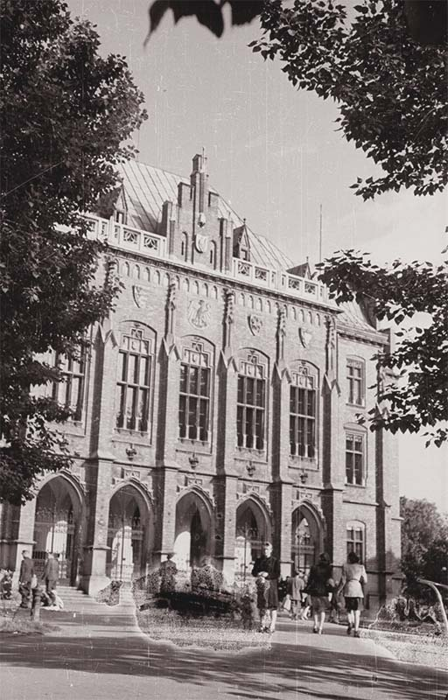
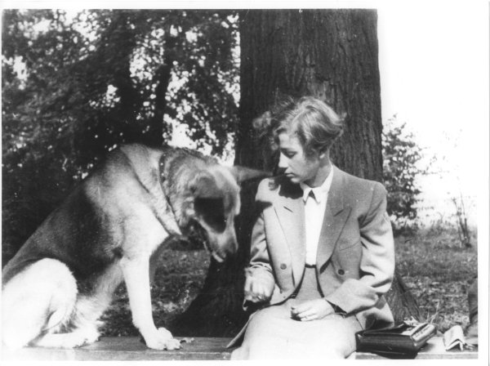
Krakow
Konserwatorium Naukoznawcze 1948 – 1950
Araştırmacı - Dr. Mieczysław Choynowski
Sibernetik, oyun teorisi, psikoloji ve fen bilimleri üzerine İngilizce makaleler, kaynaklar…
“Choynovski ile tanışmış olmak hem kişisel hayatım hem de entelektüel gelişimim için çok mühim bir olaydır.”
1953
Barbara Lesniak, radyolog
1968
Tomasz Lem isimli oğulları
Collegium Maius of the Jagiellonian University
Notes:
Photo : Collegium Maius of the Jagiellonian University, 1946. Photo CAF/PAP
Dr. Mieczysław Choynowski
The acquaintance with Choynowski was a crucial event both for my personal life and intellectual development.

Slide 5
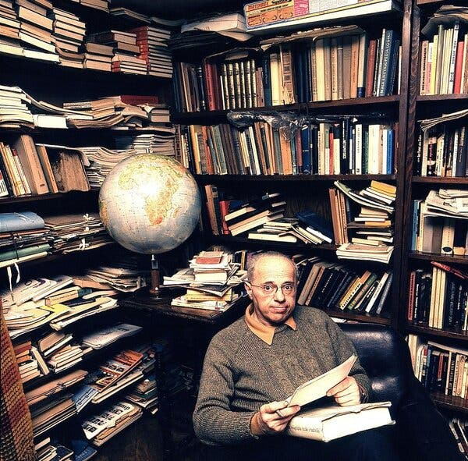
Yazarlık
İlk romanı 1946’da Nowy Świat Przygód (Yeni Macera Dünyası) isimli bir dergide tefrika halinde basıldı: Marslı Adam
Farklı dergilerde kısa öyküleri, şiirleri ve bilimsel makaleleri yayınlandı.
1948’te bütün olarak basılmak üzere yazılan Dönüşüm Hastanesi isimli romanı sansür ve baskılardan ötürü ancak 1955’te basılabilmiştir.
1955 yılında da ilk bilimkurgu romanı Astronot yayınlandı.
Sosyalist Realizm
Notes:
Sosyalist realism: bilimsel ve teknolojik gelişmenin insanların iyiliğine … optimist

Slide 6
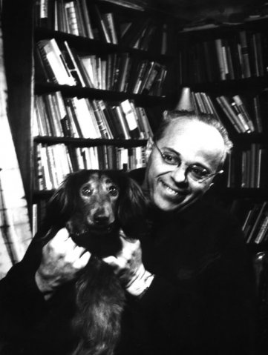
Altın Çağı – 60’lar ve 70’ler
1956’da gerçekleşen ve “Polak Ekimi” olarak adlandırılan reform hareketleri Polonya’da büyük bir ifade özgürlüğü yarattı. Bu tarihlerden sonra Lem gelecek 12 yılda 17 eser vererek ciddi uluslararası bilimkurgu yazarları arasına girmiş oldu.
Eden (1959; Eng. trans. Eden) Aden
Powrót z gwiazd (1961; Return from the Stars) Yıldızlardan Dönüş
Solaris (1961; Eng. trans. Solaris) Solaris
Niezwyciężony (1964; The Invincible) Yenilmez
Głos pana (1968; His Master’s Voice) Sahibinin Sesi
Opowieści o pilocie Pirxie (1968; Tales of Pirx the Pilot)
Notes:
The period of reform known as the “Polish October” of 1956 produced greater freedom of speech in Poland, and Lem blossomed as a serious international science fiction author, writing some 17 books in the next dozen years.
The 1960s and 1970s strengthened the position of Stanisław Lem as one of world’s foremost science fiction writers. This golden period of creativity began in 1961 with such important works as Solaris and Return from the Stars. A few years later, Summa Technologiae and Cyberiada were published. Lem’s works of fiction were intertwined with essays where Lem posed a number of fundamental questions relating to happenstance, the possibility of contact with aliens, and artificial intelligence.

Slide 7
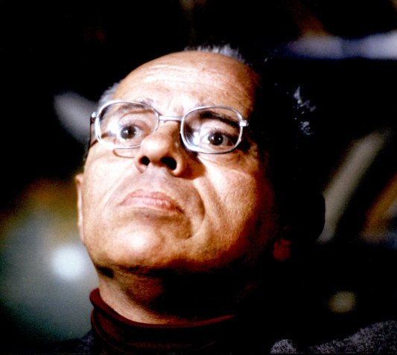
Tanınırlık ve Ödüller
1970 Polak kültürünün dünyada popülerleştirimesine verdiği katkılardan dolayı Dış İşleri Bakanlığı’nca ödüllendirilir
1973 Kültür Bakanlığınca ödüllendirilir; Amerika Bilimkurgu Yazarları’na (ABY, ing. SFWA) onursal üyelik
1976 Polonya Devleti tarafından Edebiyatta asalet ödülü verilir; ABY’den atılır
1981 Polonya’da sıkıyönetim
1982-88 Berlin ve Viyana’da yaşar
1988 Krakow’a döner
2006 Hayatını kaybeder
Üniversitelerden Onursal Dereceler
Notes:
September 1974, the FBI received a letter. Philip K. Dick

Slide 8
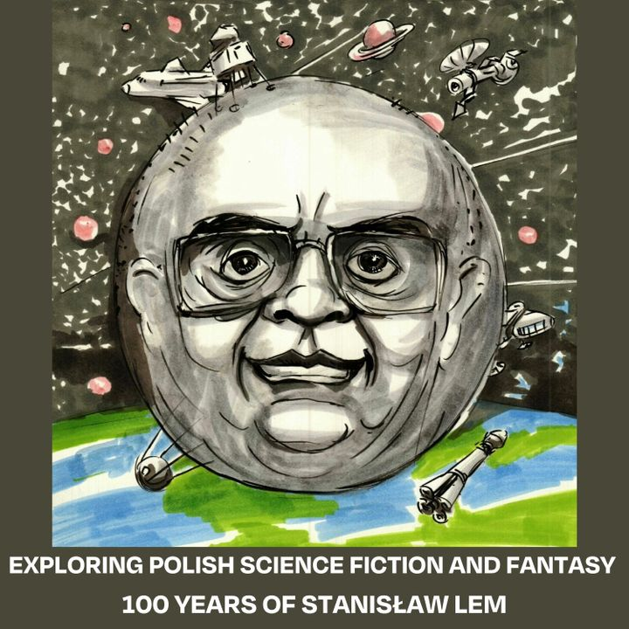
1884 – Yevgeny Zamyatin
1894 – Aldous Huxley
1903 – George Orwell
2021
1921 – Stanislaw Lem
1939 – Margaret Atwood
1929 – Ursula Le Guin
1920 – Isaac Asimov
– Frank Herbert
– Ray Bradbury
1956 –
Kazuo Ishiguro
1925 – Arkady Strugatsky

Slide 9
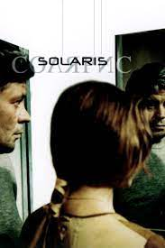
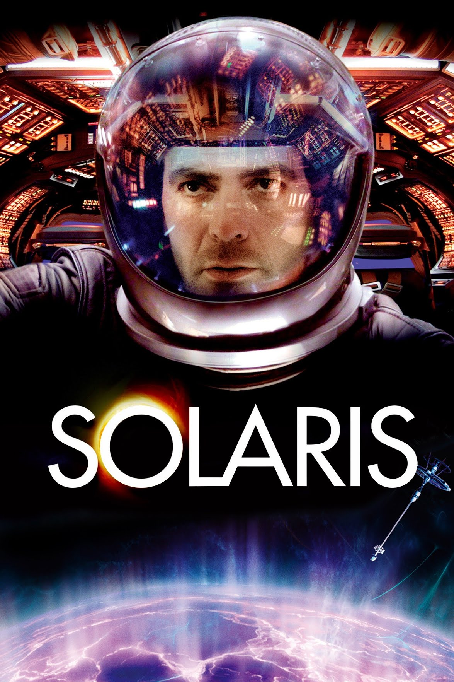
SOLARIS
Roman, suçluluk, aşk, bilimin sınırlılıkları ve insan bilişi konularında sorular soruyor.
Aynı zamanda, insanın daha yüksek bir varlıkla ilişkisini düşünürken, farklı bir yaşam biçimiyle iletişim kurma olasılığını araştırıyor.
Uzay Yolculuğu
Yolculuğun getirdiği teknik ve psikolojik sorunlar
Yapay Zeka ve Robotlar
İnsanlığın Geleceği
Genetik Mühendisliği
Beden ve dil üzerinde totaliter bir güç
Ütopyalar & Anti-ütopyalar
Var Olmayan Kitaplar
Uzaylılarla Temasa Geçmek
The Astronaut
The Magellanic Cloud
Eden
Solaris
The Invincible
His Master’s Voice
Fiasco

Slide 10
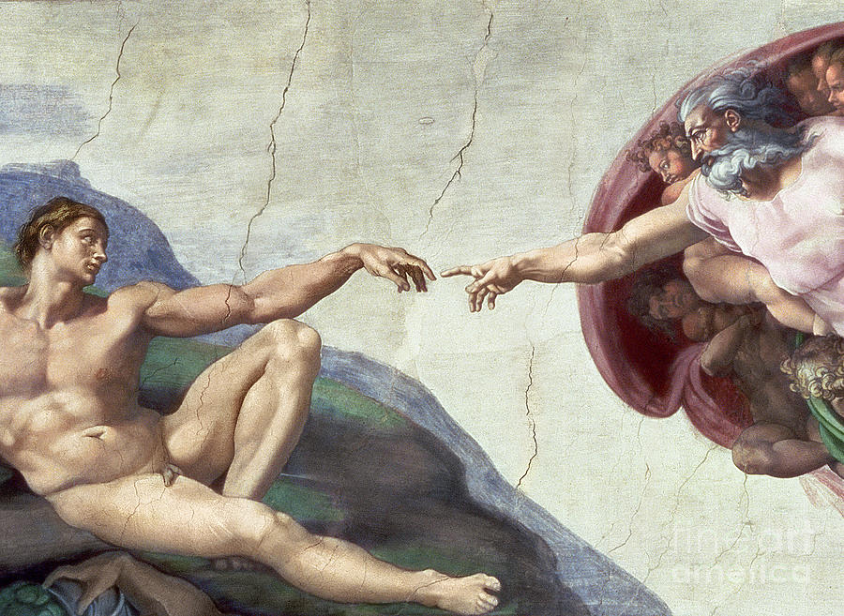
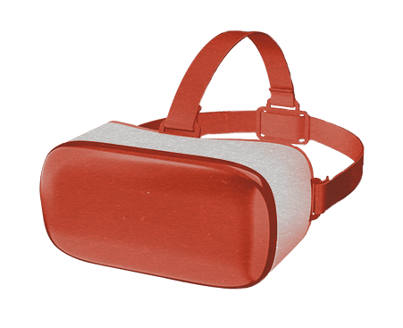
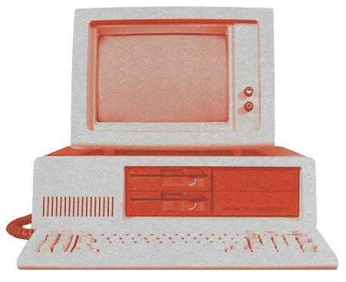
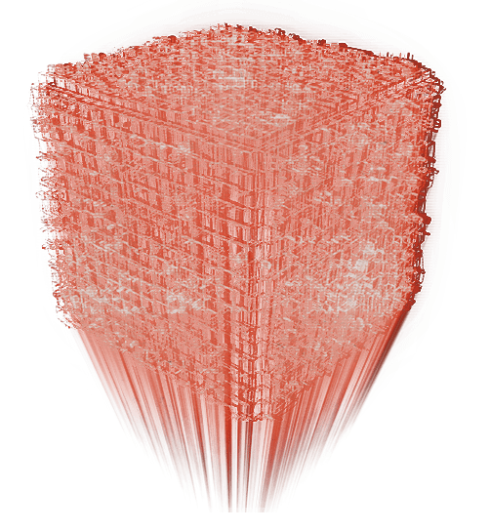
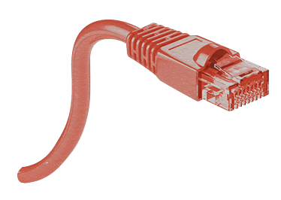
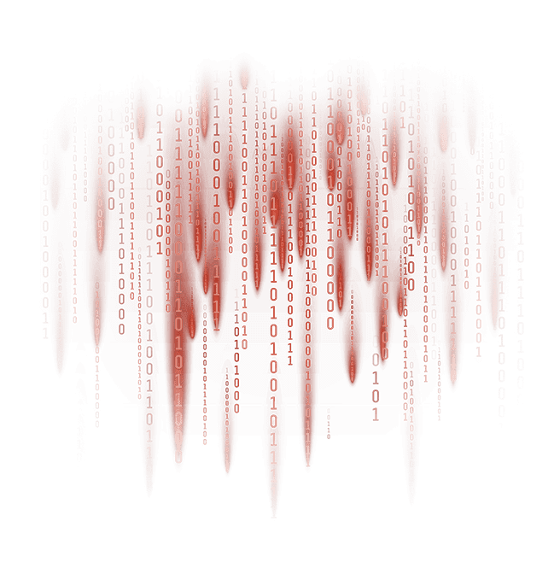
VR (Virtual Reality):
Summa Technologiae (essays from 1964)
Augmented Reality AR and holograms
Scanner / Personal computer
3D printing
The Smartphone
The Magellanic Cloud (a novel from 1955)
Matrix:
Fables for Robots 1961 – 'Professor Corcoran’
The Internet:
The Magellanic Cloud (a novel from 1955); Dialogues (essays from 1957)
Opton (the ebook reader):
Audiobook:
Return from the Stars (a novel from 1961)
Transhumanism:
Do you exist, Mr Jones? (a short story from 1955)
Information war:
The Cyberiad (a series of short stories, 1965), a short story entitiled ‘Cyfrania Education’

Slide 11
22 ROMAN
Astronauts
The Chain of Chance
The Cyberiad (kısa öyküler)
Eden
Fiasco
The Futurological Congress
Highcastle (otobiyografi)
His Master's Voice
The Hospital of Transfiguration
Inspection at the Scene of the Crime
The Investigation
The Invincible
The Magellan Nebula
The Man from Mars
Memoirs Found in a Bathtub
Mortal Engines
Peace on Earth
Return from the Stars
The Riddle
Roly-poly
Solaris
The Star Diaries (öyküler)
Tales of Pirx the Pilot (öyküler)

Slide 12
Apocrypha (!)
Denemeler
Golem XIV
A Perfect Vacuum
Imaginary Magnitude
One Human Minute
Provocation
Dialogs
Dictations
Letters or the Resistance of Matter
My View on Literature
Philosophy of Chance
Science Fiction and Futurology
Summa Technologiae
Thus Spoke Lem
The World on the Edge
Senaryolar, tiyatro oyunları

Slide 13
